Slide 1
健康人生 绿色无毒
贵州省强制戒毒康复医院禁毒宣传进校园
主讲人：唐娇

Slide 2
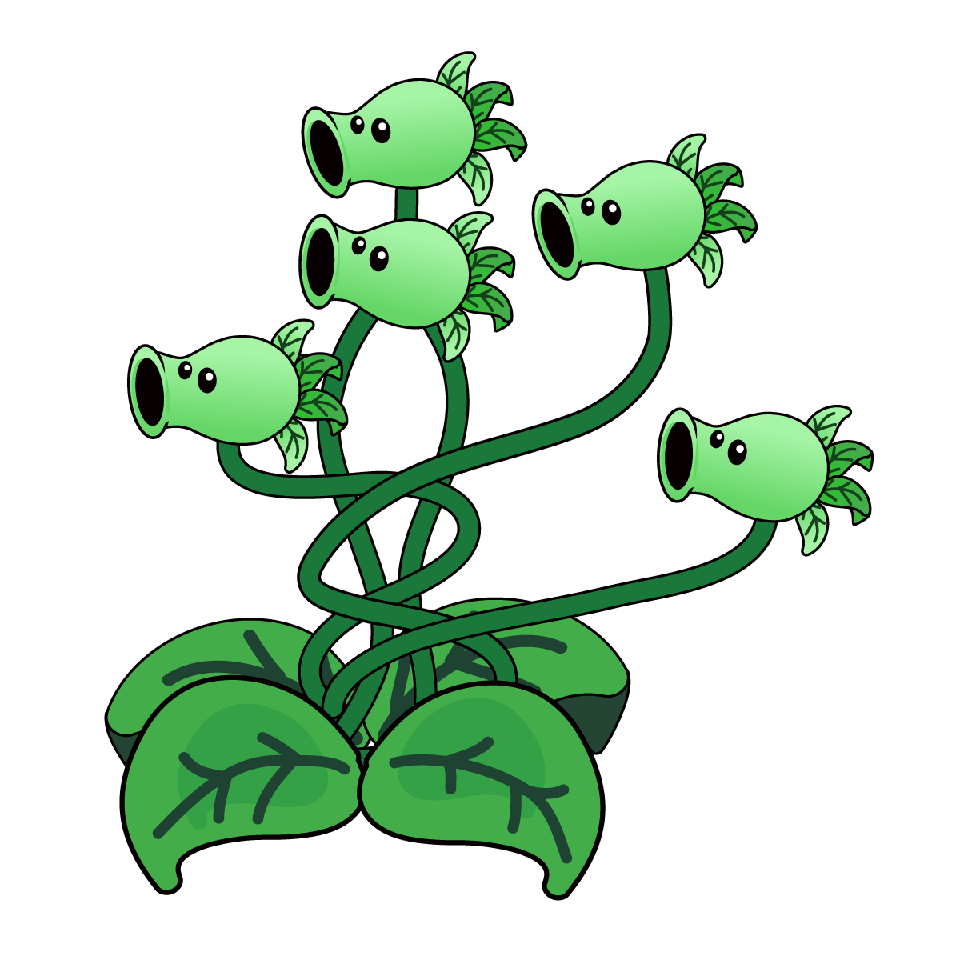
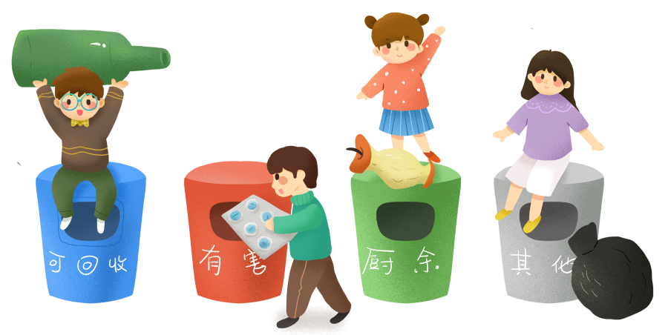
豌豆射手大战毒品怪：
通关口诀：豌豆射手冲冲冲！
这个任务贯穿整个活动，
最先到达终点的小朋友可以获得老师的奖励哦。

Slide 3
PART 01
一起来看动画片

Slide 5
豌豆射手任务：
刚刚的动画片里提到的毒品种类有几种呢？

Slide 7
豌豆射手任务：
在动画片中传统毒品有几种呢？

Slide 9
PART 02
一起来认识毒品

Slide 10
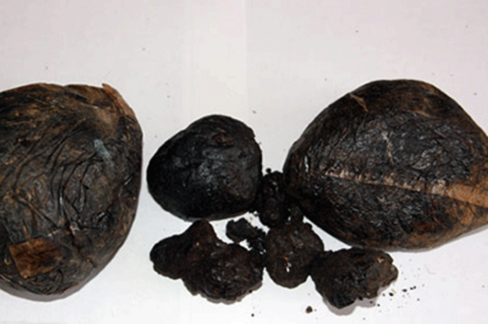
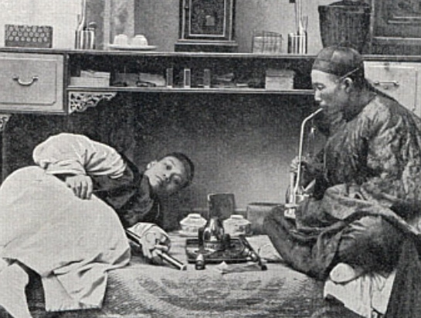
传统毒品
鸦片
“黑玉断续膏”

Slide 11
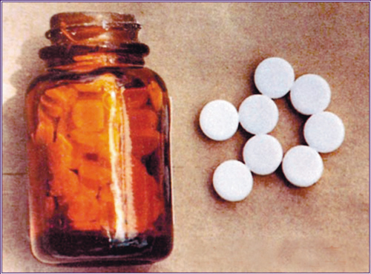
传统毒品
吗啡
属于管制药品，是阿片类止痛药剂，主要用于中重度疼痛。

Slide 12
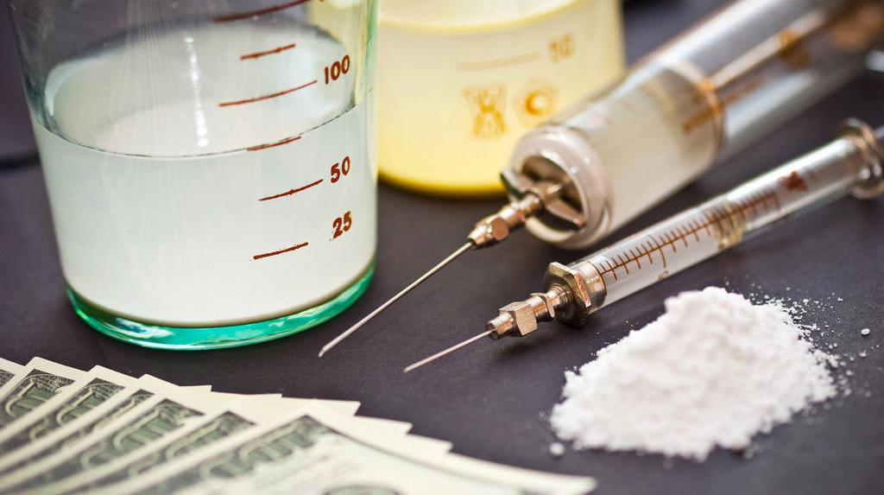
传统毒品
可卡因

Slide 13
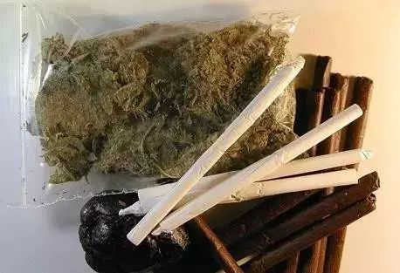
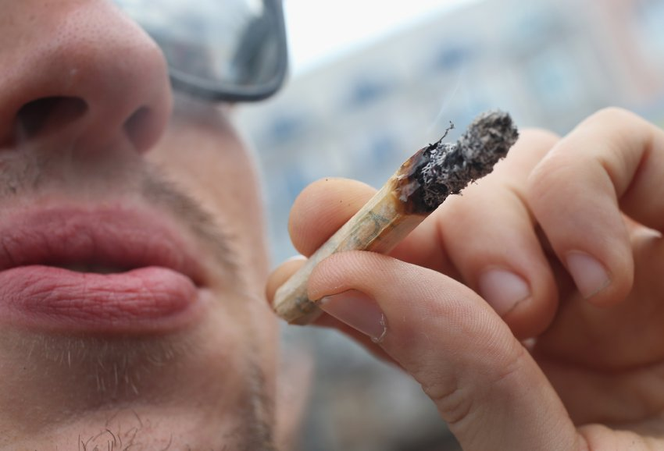
传统毒品
大麻

Slide 14
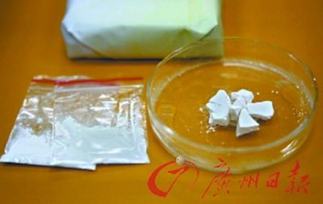
传统毒品
海洛因
属于管制药品，是阿片类止痛药剂，主要用于中重度疼痛。

Slide 15
豌豆射手任务：
刚刚璇子老师介绍了哪五种传统毒品
每个小朋友回答一个

Slide 16
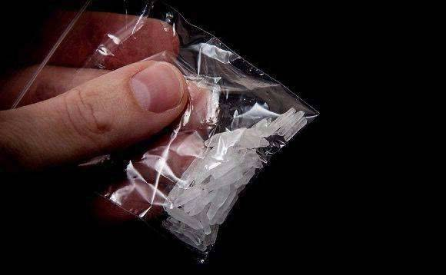
新型毒品的种类
冰毒
成分是甲基苯丙胺，而提取甲基苯丙胺的原材料是麻黄素。
感冒时，我们所服用的药物里面多含有麻黄碱，
也有伪麻黄碱之类的相关药品，它就是制作冰毒的原材料。

Slide 17
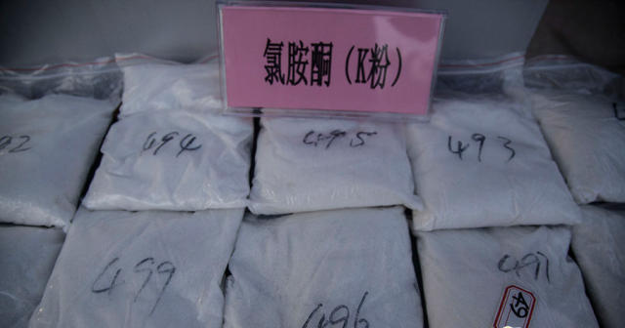
新型毒品的种类
K粉

Slide 18
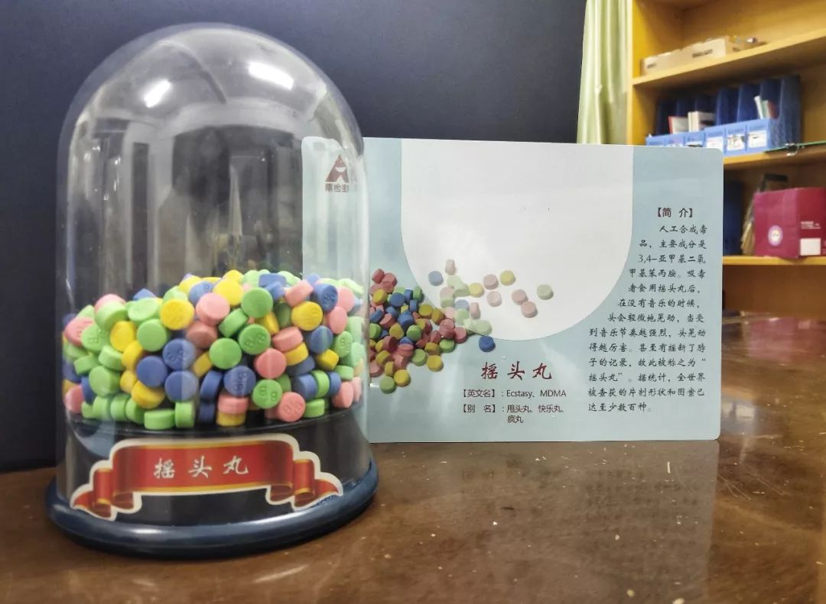
新型毒品的种类
摇头丸

Slide 19
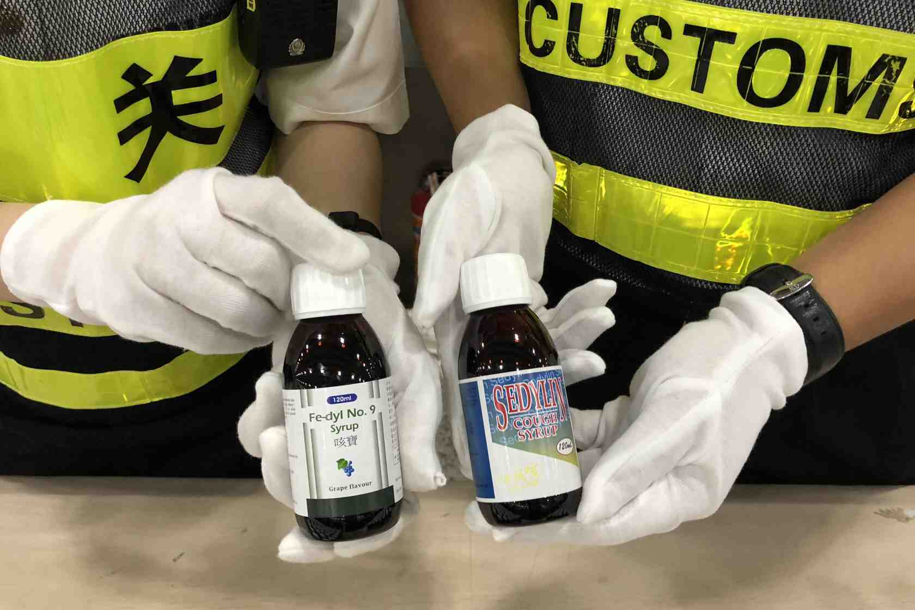
新型毒品的种类
止咳水

Slide 20
豌豆射手任务：
刚刚璇子老师介绍了哪四种新型毒品
每个小朋友回答一个

Slide 21
PART 03
迷惑小朋友的坏家伙

Slide 22
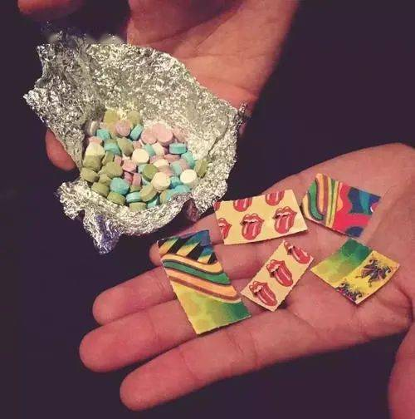
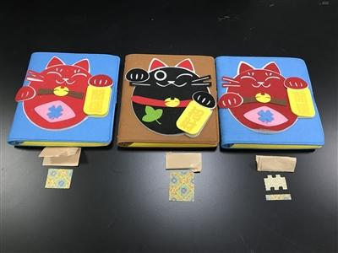
邮票
是新型毒品麦角二乙胺又称LSD的俗称。境外流入，仅手指甲盖三分之一大小，一般以微克计量，吸附于印有特殊图案的吸水纸上，含在嘴里就能“吸食”，致幻性是大麻等传统毒品的数倍，价格相对较低，瞄准青少年，透过皮肤就能渗入人体。
PPT下载 http://www.1ppt.com/xiazai/

Slide 23
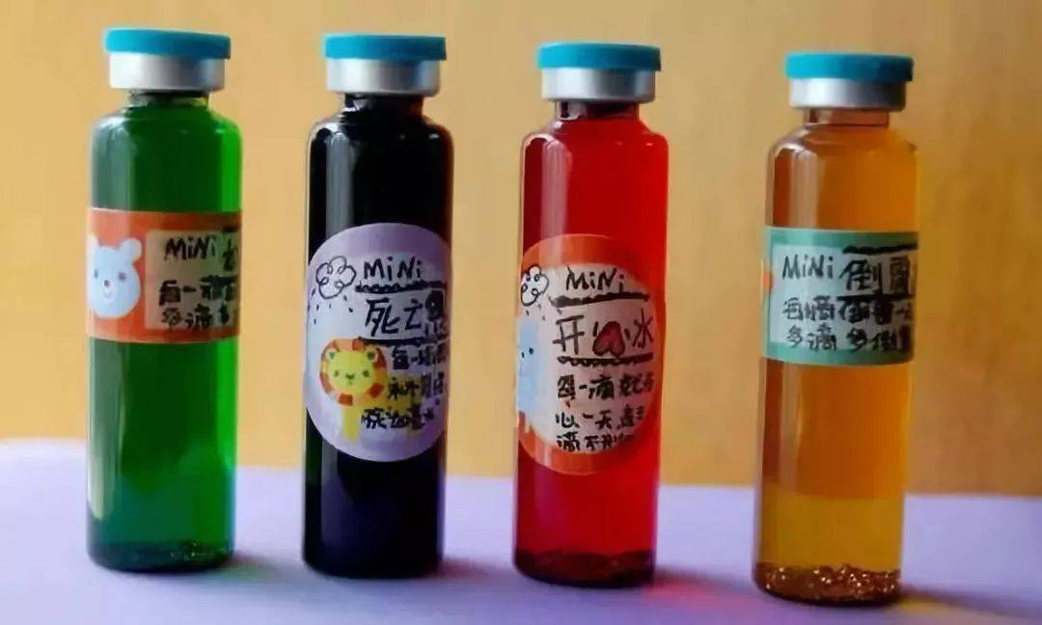
开心水
看上去小小的饮料 无色无味难察觉，
实际上是冰毒、K粉、摇头丸的混合物。
PPT下载 http://www.1ppt.com/xiazai/

Slide 24
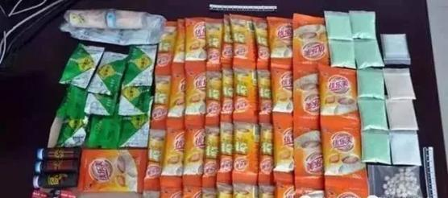
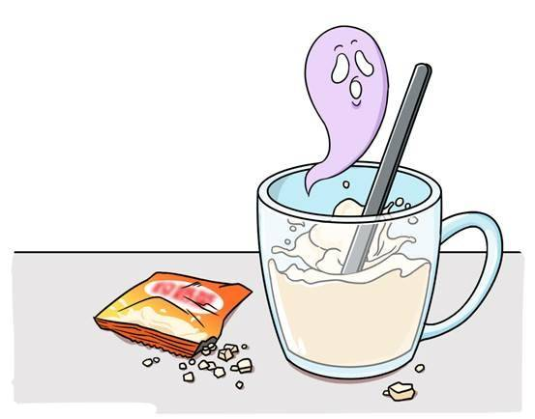
伪装奶茶
冲泡后也会散发出浓浓的奶香。主要成分是氯胺酮，
作用和K粉、冰毒相似，使人极度亢奋 容易上瘾。
PPT下载 http://www.1ppt.com/xiazai/

Slide 25
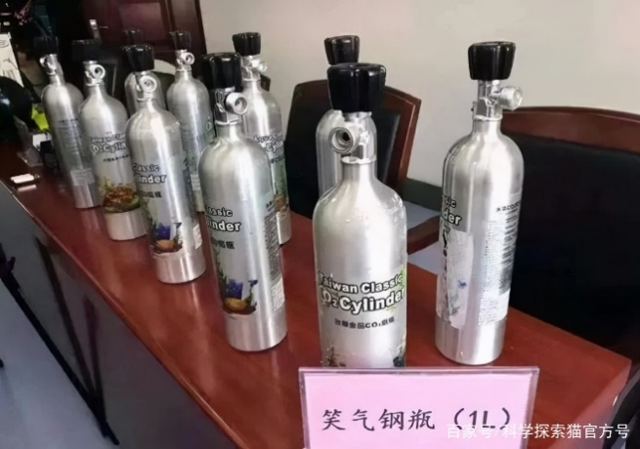
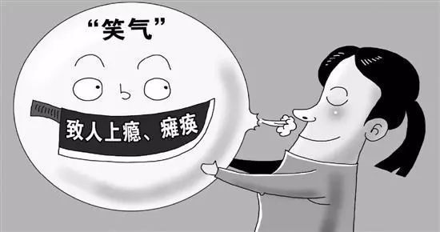
笑气
一氧化氮，最大的危害就是会损伤中枢神经。
PPT下载 http://www.1ppt.com/xiazai/

Slide 26
豌豆射手任务：
刚刚老师介绍了哪四种迷惑小朋友的坏家伙
请每个小朋友回答一个

Slide 27
老师碎碎念
遇到陌生人给的任何食物、饮料
要经过爸爸妈妈同意才能接受
提醒爸爸妈妈
警惕迷惑小朋友的坏家伙

Slide 28
你拍一，我拍一，毒品危害数第一;
你拍二，我拍二，沾染毒品成大恶;
你拍三，我拍三，毒品使家破人散;
你拍四，我拍四，坚决不让毒放肆;
远离毒品我从起，争做禁毒小卫士。

Slide 29
健康人生 绿色无毒
感/谢/您/的/观/看

